Slide 1
Gesture and Speech Control for Philips Hue
Florentina Grebe, Sabine Winkler

Slide 2
Projektidee
Steuerung eines Philips Hue Systems (drahtloses Lichtsystem) über Gesten und Sprachkommandos
Dabei werden mehrere Lampen im Raum platziert
Gestenerkennung erfolgt über Kinect
Spracherkennung über Mikrofon

Slide 3
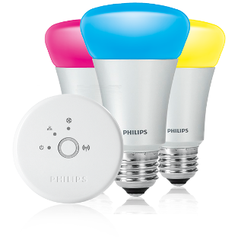
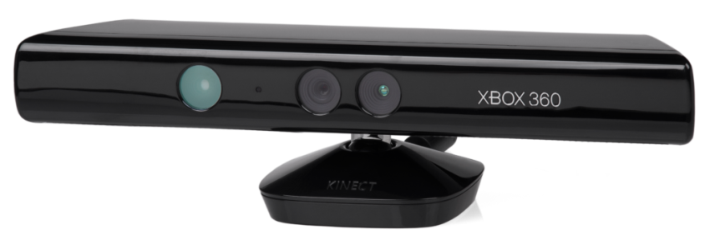


Verwendete Hardware und Software
3x Philips Hue + Bridge
Microsoft Kinect Version 1
Microsoft Speech API (SAPI) 5.4
GestureFabric und KinectUtils
Q42.HueApi
C#

Slide 4
Befehle
Verfügbare Gesten:
Verfügbare Sprachkommandos:
Delete | Alle Lampen ein-/ausschalten
Line | Alarm ein/ausschalten
Caret | Alle Lampen heller
V | Alle Lampen dunkler
Circle | Chaser Light (Lauflicht)
“Lamp one / two / three” | Setzt die jeweilige Lampe auf rot
“on / off” | Alle Lampen ein/ausschalten
“red / green /blue ” | Farbe aller Lampen setzen

Slide 5
Livedemo

Slide 6
Umsetzung
Hue über REST ansprechbar
Einbindung von Q42.HueApi in das Speech-Projekt
Erzeugen eines Clients:
Address | http://<bridge ip address>/api/newdeveloper/lights/1/state
Body | {"bri":42}
Method | PUT
IBridgeLocator locator = new HttpBridgeLocator();
HueClient client = new HueClient(BRIDGE_IP);
client.RegisterAsync(APP_NAME, APP_KEY);
client.Initialize(APP_KEY);

Slide 7
Umsetzung
Ausschalten einer Lampe:
Grammar-File für Speech Recognition
public void SwitchOff(HueClient client, List<string> lamps) {
LightCommand command = new LightCommand();
command.TurnOff();
if (lamps != null)
client.SendCommandAsync(command, lamps);
else
client.SendCommandAsync(command);
}
SpeechRecognizer recognizer = new SpeechRecognizer(); grammar = new Grammar(@"..\..\Grammar\Grammar.xml");
grammar.SpeechRecognized += grammar_SpeechRecognized; recognizer.LoadGrammar(grammar);

Slide 8
Umsetzung
Ansteuerung der Lampen über Sprachkommandos:
public void grammar_SpeechRecognized(object sender,
SpeechRecognizedEventArgs e) { HueClient client = Hue.HueUtil.GetHueClient(); HueConnectorImpl hueConnector = new HueConnectorImpl();
RecognitionResult result = e.Result; RecognizedWordUnit[] unit = e.Result.Words.ToArray();
if (elem0.Text == "blue") { hueConnector.SetColor("0000ff", client); }
}

Slide 9
Umsetzung
Erkennung der Gesten:
Ansteuerung über Gesten:
var gesturePoints = kinectDataMgr.Recorder.GetGesturePoints( jointToBeDisplayed, ProjectionPlane.XY_PLANE); if (gesturePoints.Count > 0) { var result = kinectDataMgr.Recognizer.Recognize(gesturePoints); kinectDataMgr_GestureRecognized(result); }
public void PerformHueAction(RecognitionResult recognizedGesture){ string gestureName = recognizedGesture.Name; switch (gestureName) { // start chaser light from left to right case GESTURE_GESTURE_CIRCLE_CW : { hueConnector.SetChaserLightOn(); break; }

Slide 10
Technische Herausforderungen und Anmerkungen
Kinect 2 benötigt Windows 8 und USB 3.0
Kinect (Xbox Version) funktioniert nicht in einer VM
Spracherkennung funktioniert sehr unzuverlässig und bei manchen Personen besser
Manchmal kommen Befehle nicht bei der Hue an
Hue Bridge benötigt eine LAN-Verbindung

